Slide 1
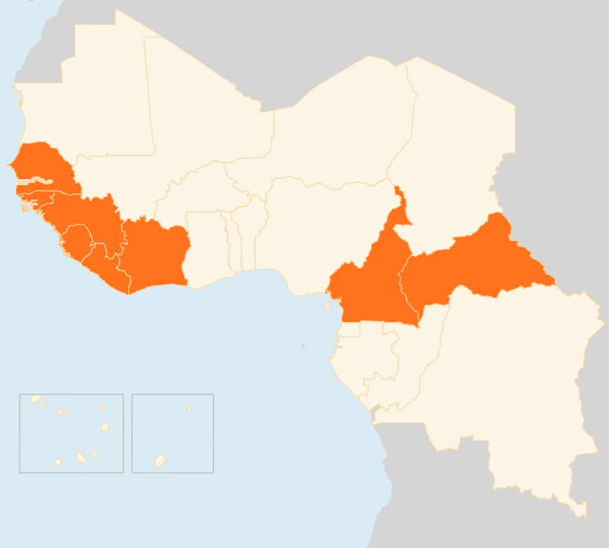

8 – 15 September 2015
8 – 15 septembre 2015
CAMEROUN
Au moins huit morts dans un double attentat
Le 13 septembre, au moins huit personnes ont été tuées et 28 autres blessées dans un double attentat à la bombe à Kolofata, une ville frontalière dans la région de l'Extrême-Nord du Cameroun où les insurgés de Boko Haram ont mené de nombreux raids. Les attaques ont été menées par deux assaillants, selon des sources médiatiques.
RÉPUBLIQUE CENTRAFRICAINE (RCA)
Deux morts DANS une attaque à la GRENADE
Le 9 septembre, des inconnus armés à moto ont lancé des grenades dans la foule dans le 6ème arrondissement de Bangui, tuant au moins deux personnes et en blessant beaucoup d'autres. Les attaques ont eu lieu au moment de l'amélioration de la situation sécuritaire et de la reprise des activités économiques à Bangui.
Préoccupations concernant l’expulsion de déplacés
Le 15 septembre, le Coordonnateur humanitaire et la communauté humanitaire en République centrafricaine ont publiquement exprimé de sérieuses préoccupations sur l'expulsion forcée de 114 personnes déplacées internes (PDI) du site de Saint Jean Gabaladja à Bangui, qui a eu lieu le 12 septembre.
COTE D’IVOIRE
1 TUÉ DANS des manifestations électorales
Le 10 septembre, une personne a été tuée et des biens détruits lors d’affrontements entre manifestants de l'opposition et la police dans plusieurs villes de la Côte d'Ivoire. Les manifestations, la première éruption majeure de violence avant le scrutin présidentiel du 25 octobre, surviennent après que la Cour constitutionnelle a publié une liste de 10 candidats autorisés à se présenter aux élections.
SENEGAL
Virus du Chikungunya signalé
Le 9 septembre, le gouvernement sénégalais a notifié l'OMS de cas de chikungunya dans la région sud-est de Kédougou. Le virus a commencé à circuler le 27 août. Sur les 14 cas suspects, 10 se sont avérés positif pour le virus qui est transmis à l'homme par des moustiques infectés et provoque de la fièvre et des douleurs articulaires graves.
MVE REGIONAL
4 nouveaux cas en SIERRA LEONE
Le 11 septembre, la Sierra Leone a signalé un nouveau cas confirmé de maladie à virus Ebola (MVE), une fille de 16 ans du district nord de Bombali où aucun cas n'a été signalé depuis plus de six mois. 690 habitants ont été mis en quarantaine. Le 7 septembre, dans le district de Kambia, également dans le nord, trois nouveaux cas ont été signalés. Tous les trois sont des proches d'une femme qui est morte du virus Ebola, le 28 août, devenant le premier décès une semaine après que le dernier patient MVE connu en Sierra Leone soit sorti de l'hôpital. Aucun nouveau cas n’a été signalé au Libéria malgré les préoccupations concernant un plus faible signalement des cas suspects. En Guinée, pour la première fois depuis la flambée de l’épidémie, aucun nouveau cas n'a été confirmé depuis le 1er septembre.
SENEGAL
10
CAS DE CHIKUNGUNYA
CAMEROUN
8
MORTS DANS UN DOUBLE ATTENTAT
RCA
2
TUES DANS UNE ATTAQUE À LA GRENADE
MVE REGIONAL
COTE D’IVOIRE
4
NVX CAS EN SIERRA LEONE
1
MORT LORS DE MANIFESTATIONS ELECTORALES
Date de création: 16 septembre 2015
Sources de données de la carte: UNCS, DevInfo, OCHA.
Les frontières, noms et désignations employés sur cette carte n’impliquent pas une reconnaissance ou acceptation officielle par les Nations Unies.

